Slide 1
GRAND FINALE :
6 ДІБ ДО ФІНІШУ
підготовка проекту ГФ в 2018
Агеєва Ірина,
директор програм і проектів,18.10.2017, вебінар

Slide 2
ДОТ / МДР
ЗАХИСТ ПРАВ
ПРИХИЛЬНІСТЬ ДО АРТ
МІС
УВ’ЯЗНЕНІ +/ -
ЗАКУПІВЛІ
СПІЛЬНОТИ СІН, РКС, ЧСЧ, екс-ув’язнені, жінки, молодь та уражені ТБ

Slide 3
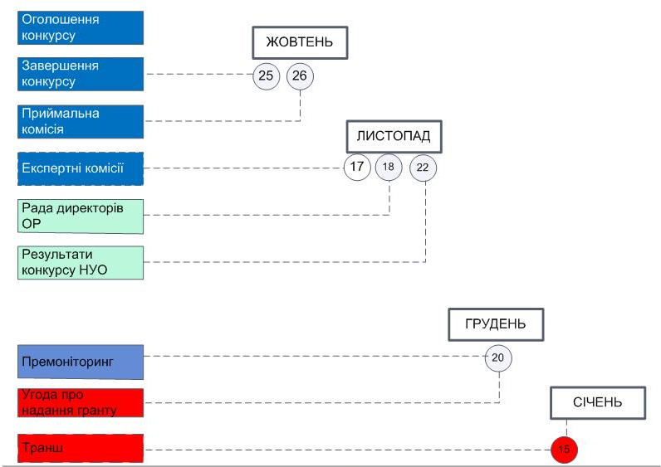
ДЕДЛАЙНИ

Slide 4
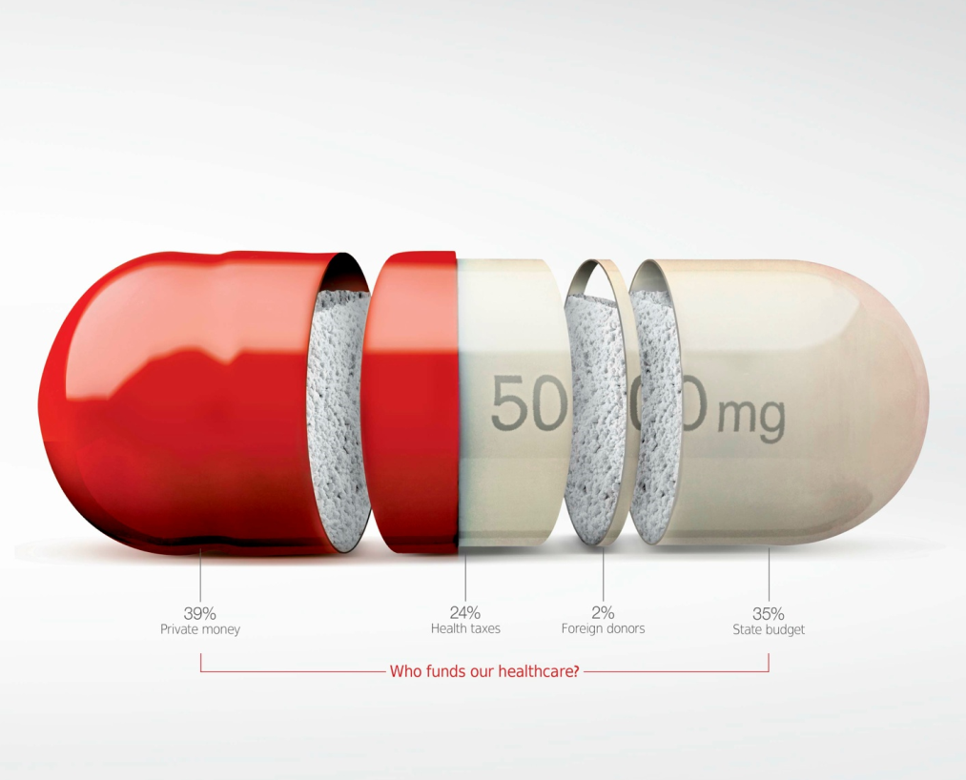
АРТ
100 000 137 000
80% нові на АРТ
20% з високим вірусним навантаженням
щомісячний план + малі міста
2017
2018
БЮДЖЕТ
PEPFAR
ПІНЧУК
GF
МЕРЕЖА

Slide 5
ПОСТАВКИ АРТ/ТЕСТИ
листопад-грудень2017

Slide 6
ДІТИ
вірусне високе
без АРТ

Slide 7
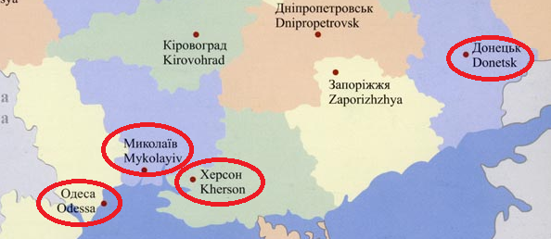
УВ’ЯЗНЕНІ 14 областей Глобальний фонд 4 області USAID / PATH

Slide 8
УВ’ЯЗНЕНІ
В колонії немає медичної частини.
Чи можливе залучення лікаря?
“оплата за РЕЗУЛЬТАТ” - АРТ
не більше від
ставки
25%

Slide 9
Кількість поїздок для
транспортування
біоматеріалів?
Квоти в області :
CD4
VL
вакутайнери
УВ’ЯЗНЕНІ

Slide 10
УВ’ЯЗНЕНІ:ТЕСТУВАННЯ
Хто тестує ?
особа з сертифікатом
Клієнти:
новоприбулі
тривалий час знаходяться в УВП

Slide 11
ЗДОРОВ’Я ПАРТНЕРА
Якщо клієнт-партнер ВІЛ
- позитивний хто формує
прихильність до
АРТ?
“Школа пацієнта”

Slide 12
СТИМУЛИ

Slide 13
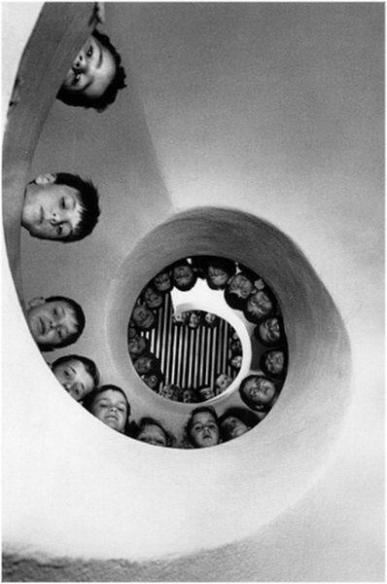
НОВІ КЛІЄНТИ
Чи можливо обмежитися
тими хто на диспансерному
обліку ?
черга
регіон
тестування нових

Slide 14
ТУБЕРКУЛЬОЗ
Якщо клієнт повинен лікуватися 10 місяців, ми супроводжуємо 6 місяців? Як виключення. Кожен випадок буде погоджуватись індивідуально Як в МДР соціальний працівник зможе отримати бонуси якщо супровід 15 міс.? 10 % пацієнтів переводяться з 2017р. бонуси в кінці 1 кварталу 2018

Slide 15
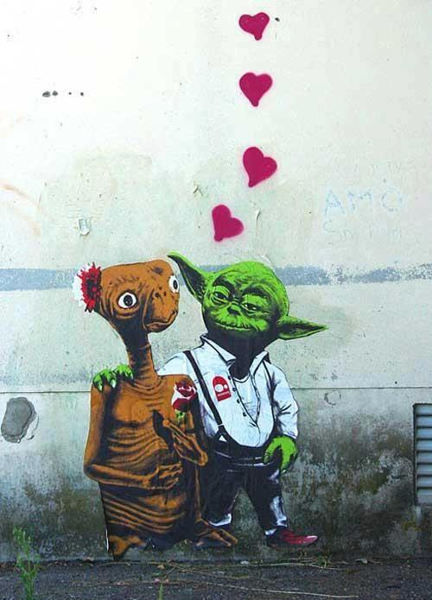
ТУБЕРКУЛЬОЗ ставка бонус за завершення курсу бонус за фінальну діагностику

Slide 16
ТУБЕРКУЛЬОЗ
Частота видачі пайків ?
Чутливий - 3 пайки Мультирезистентний 9 пайків Безготівкова форма – карти з супермаркетів

Slide 17
ТУБЕРКУЛЬОЗ Чи буде можливість залучати медичних фахівців?
щоденний графік роботи оплата за результат оплата не повинна перевищувати 25% основної ставки облік медичних препаратів кількість клієнтів в день

Slide 18
ПЕРСОНАЛ
Чи може один соціальний працівник
бути залученим на
15%+40%+10%+20....?
НІ
ОРГАНОГРАМА
ТАБЛИЦЯ З НАВАНТАЖЕННЯМ

Slide 19
ДОКУМЕНТИ
ПРОЕКТ
ІНДИКАТОРИ
БЮДЖЕТ
ЛИСТИ

Slide 20
ДЯКУЮ ЗА УВАГУ
i.ageyeva@network.org.ua

